Slide 1

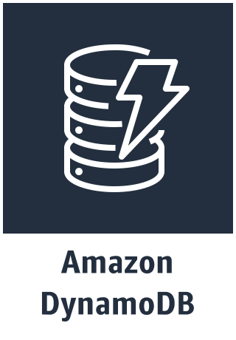





1 批量写入数据
2 DDB stream
触发Lambda
3 批量写入数据
Client
选择一种方式
5 Redshift从S3 COPY 数据
4 下发COPY命令

